Slide 1
大 学 化 学
（D2702420.02）
主讲教师：赵 睿
联系方式：ruizhao@uestc.eud.cn
电子科技大学材料与能源学院

Slide 2
绪 论
1. 为何学？ ——学习目的
2. 学什么？ ——学习内容
3. 怎么学？ ——学习方法
Notes:
大学化学绪论主要解决的三个问题

Slide 3
1、为何学？——学习目的
化学（chemistry）
化学是在原子和分子水平上研究物质的组成、结构和性能及其变化规律和变化过程中能量关系的科学。
大学化学 （College Chemistry）？
综合、通用、概括、一般、普通、全面… ➔ 基础化学
为什么要学大学化学？
①素质培养
人才——知识结构不可缺
环境意识与可持续发展——历史责任
物质世界与生活质量——永恒的主题
②基础课程——通识性课程
前
苏
联
模
式
创
造
型
操
作
型
欧
美
模
式

Slide 4
化学是一门承上启下的中心学科
计算与信息科学 物理学 数学
天文学 化学 地学
工程科学 生命科学 材料科学
电子 原子 细胞、生物体
物质种类 原子核 分子 材料 地球
基本粒子 聚集体 建筑物等 星球
物体尺度 10⁻¹⁰m 10⁻⁶m 10²m
学科门类 物理学 化学 生物学、医学 地球科学
材料学等 天文学

Slide 5
化学是社会迫切需要的实用性、中心性和创造性学科
农业
建材
汽车
衣
食
住
行
冶金
能源
化学
材料
医药卫生
国防
资源利用
环境保护

Slide 6
2. 学什么？——学习内容
1）无机化学：研究无机物组成、结构、性质和无机
化学反应与过程的化学
化
学
四
大
金
刚
2）有机化学：研究碳氢化合物及其衍生物的化学，
简称“碳的化学”
化学学
科
分
支
3）分析化学：测量和表征物质的组成和结构的学科
4）物理化学：研究所有物质系统的化学行为的原理、
规律和方法的学科
5）结构化学：研究物质的原子和分子等结合态单元
结构和性质的关系及其应用。
6）高分子化学：研究高分子化合物的结构、性能与
反应、合成方法、加工成型及应用的化学

Slide 7
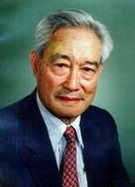
大学化学（普通化学）
（1）内容：主要有三大部分
理论化学
包括化学热力学、化学动力学和物质结构基础
基本知识和应用化学
包括单质和化合物的知识、材料、信息、能源等应用
实验化学
（2）地位：(申泮文院士的导弹模型)
申泮文（1916—2017）
Notes:
申泮文（1916年9月7日——2017年7月4日），男，汉族，广东省广州市从化区人，无机化学家和化学教育家。他执教无机化学基础课逾40年，编写和翻译化学专著多种。他长期从事无机合成和金属氢化物化学研究，为创建南开大学新能源材料化学研究所、南开大学化学系应用化学研究所奠定了基础。

Slide 8
先导
大学化学
主体
物理化学
无机化学
有机化学
两翼
(助推器)
两翼
(助推器)
实验化学

Slide 9
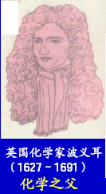
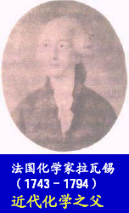
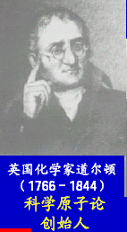
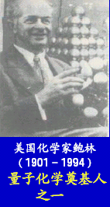
（3）化学的发展和作用
化学发展史 —— 四次革命

Slide 10
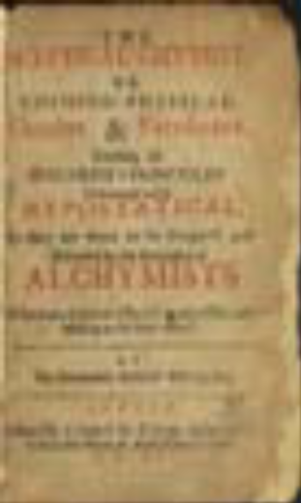
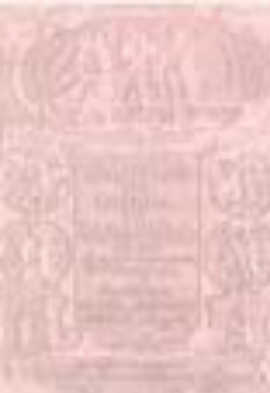
第一次化学革命——英国波义耳（Robert Boyle ）
波义耳1661年发表了“怀疑派化学家”(The Sceptical Chymist)，指出：“化学不是为了炼金，也不是为了治病，它应当从炼金术和医学中分离出来，成为一门独立的科学”。波义耳极为崇尚实验，指出，“空谈毫无用途，一切来自实验”。他把严密的实验方法引入化学研究，使化学成为一门实验科学。
《The Sceptical Chymist》一书的封面和扉页(1661年)
恩格斯的评价：“把化学确立为科学”
被誉为“化学之父”（墓碑语）。

Slide 11
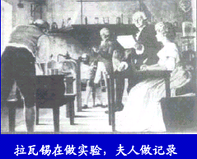
第二次化学革命——拉瓦锡（Lavoisier ）
燃烧的氧化学说——拉瓦锡（法国化学家）1783年出版的 “关于燃素的回顾”一书中提出。
1669年，德国贝歇尔在《土质物理》一书中提出，燃烧是一种分解作用，是释放可燃性“油土”的过程。
1703年，德国施塔尔在《化学基础》一书中系统地阐述了燃素说。 认为火是由无数细小而活波的微粒构成的物质实体，即燃素。一切可燃物中都含有燃素，任何与燃烧有关的化学变化都是物体吸收或释放燃素的过程。
拉瓦锡1789年出版了“初等化学概论”，首次科学和清晰的定义元素——“元素是用任何方法都不能再分解的简单物质”。
被誉为“化学中的牛顿”。

Slide 12
第三次化学革命——英国道尔顿（Dalton John）
■道尔顿1803年创立了原子论。揭示了各种化学定律、化学现象的内在联系，成为说明化学现象的统一理论。
■ 1807年道尔顿发表的“化学哲学新体系”，全面阐述了化学原子论的思想。
■原子学说：元素是由非常微小的、看不见的、不可再分割的原子组成；原子既不能创造，不能毁灭，也不能转变，所以在一切化学反应中都保持自己原有的性质；同一种元素的原子其形状、质量及各种性质都相同，不同元素的原子的形状、质量及各种性质则不相同，原子的质量（而不是形状）是元素最基本的特征；不同元素的原子以简单的数目比例相结合，形成化合物，它的质量等于其组合原子质量的和。
■希腊德谟克利特(Democritus，公元前460-370)提出的原子学说：世界万物都是由微小的、不可再分割的微粒——原子组成。原子永恒存在，永不毁灭。古代朴素的原子学说实际上只不过是一种哲学思辨，并无科学实验依据。

Slide 13
第四次化学革命——美国鲍林（L.Pauling）
■ 1930年，鲍林建立了价键理论(VBT, 亦称HLSP理论)，阐明了共价键的方向性和饱和性；此后鲍林又提出杂化轨道理论，还提出电负性、键参数、杂化、共振、氢键等概念。
■鲍林是现代结构化学的奠基人，其代表作《化学键的本质》[The Nature of the Chemical Bond,Cornell Univ. Press, Ithaca New York, 1939] 至今仍是一部权威性著作。 1940年以后把化学结构理论引入生物大分子结构研究，提出了蛋白质分子多肽链的螺旋结构。1954年获诺贝尔化学奖。
■反对把科技成果用于战争，特别反对核战争。 1955年，鲍林和世界知名的大科学家爱因斯坦、居里、玻恩等，签署宣言：呼吁科学家共同反对发展毁灭性武器，反对战争，保卫和平。 1962年获诺贝尔和平奖。
Notes:
■ 1930年，鲍林把量子力学处理氢分子的成果推广到多种单质和化合物中，建立了价键理论(VBT, 亦称HLSP理论)，阐明了共价键的方向性和饱和性，此后鲍林又提出杂化轨道理论，还提出电负性、键参数、杂化、共振、氢键等概念。

Slide 14
3. 怎么学？——学习方法
（1）小班教学的特点——学生主导、教师引导
（2）学习方式——自主学习+课堂教学+问题解决
（3）学习方法——早预习，认真听，勤思考，善于总结
（4）教学辅助手段——网络文献+QQ群+多媒体
具体方法：
早预习——教材内容多、知识面广,应突出重点，不面面俱到；
看文献——文献由老师通过QQ群提供，及同学自己在网上查找；
认真听——明确基本概念，注意典型案例，理解一般规律，掌握基本计算；
勤思考——及时复习、做作业，注意发现问题，善于解决问题；
多讨论——在学习班上的QQ群中提出问题，大家讨论；
善总结——变被动学习为自主学习，薄书学厚，厚书学薄，展开联想，理论联系实际。

Slide 15
教学安排（总学时：32学时）
教学时数分配：理论24学时
实验8学时(3个实验)（时间待定）
第一章 热化学与能源（4学时，含绪论）
第二章 化学反应的基本原理与大气污染（5学时）
第三章 水化学与水污染（5学时）
第四章 电化学与金属腐蚀（4学时）
第五章 物质结构基础（3学时）
第六章 元素化学与无机材料（3学时）
成绩计算：
平时成绩：30%
(课堂讨论、研究报告、课外作业及考勤15%、实验考核15%)
期末考试：70%

Slide 16
教材：
普通化学，浙江大学普通化学教研组编，第六版，2011.6
参考书：
●普通化学原理，华彤文等著，北京大学出版社，第三版，2005
●Ralph H.Petrucci, William S.Harwood, F.Geoffrey Herring: General Chemistry (Principles and Modern Applications), 8th Edition, Higher Education Press.影印版，高等教育出版社，2004.
注意事项：
课堂笔记本1个、作业本1-2个，
实验本(预习报告、数据记录)1个，实验报告（教务处）
研究室：微固楼312室、317室，
实验室：沙河校区光电学院一楼 。

Slide 17


